Slide 1
动手学深度学习
15.图像增广，微调 和 样式迁移

Slide 2
概要
图像增广
微调
低层特征可通用
高层特征重新初始化
样式迁移
内容损失
样式损失
总损失函数

Slide 3
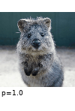
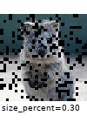
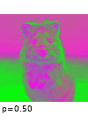
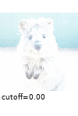
图像增广

Slide 4
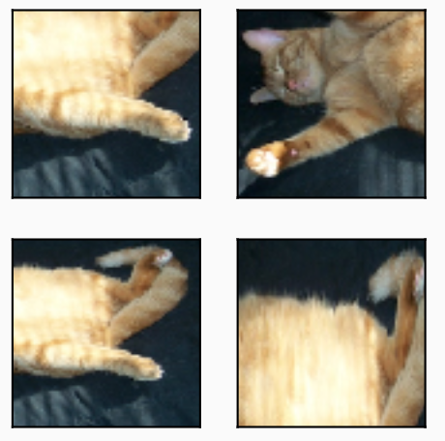
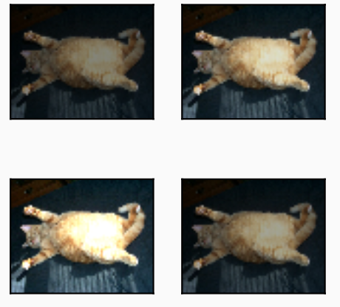
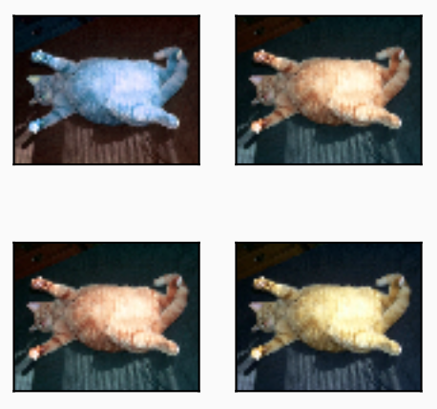
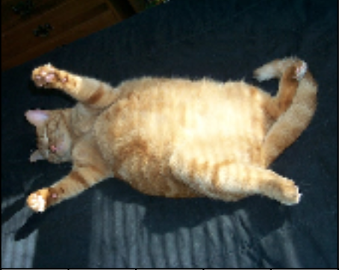
数据增广
现有数据集基础上，增广为具有更多多样性的数据集：
在训练数据集中添加各种背景噪音
转换为其他图像：改变颜色，改变形状

Slide 5
图像增广
原始数据集
增广数据集
模型

Slide 6
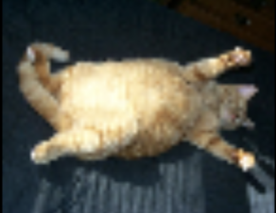
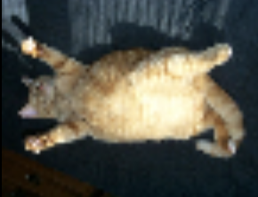
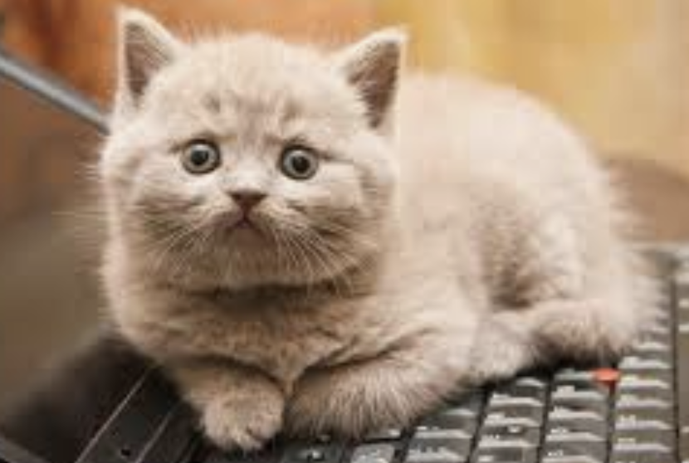
反转
左右反转
上下反转
不一定都有效

Slide 7
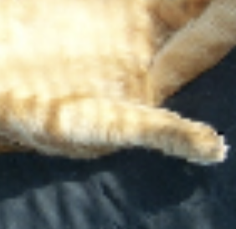
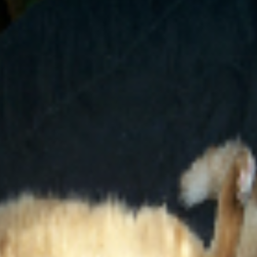
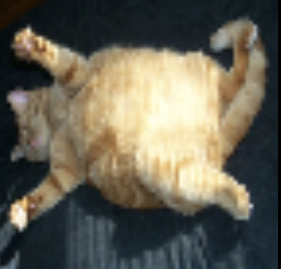
裁剪
从图像中裁剪一块区域，然后调整其大小
随机宽高比（例如 [3/4, 4/3]）
随机区域大小（例如 [8％, 100％]）
一个随机的位置

Slide 8
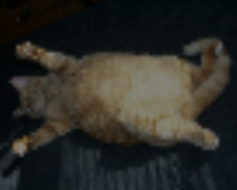
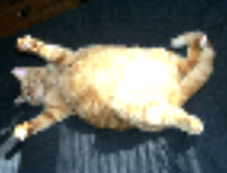
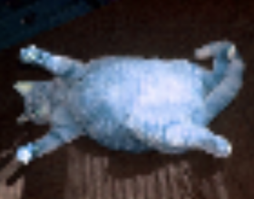
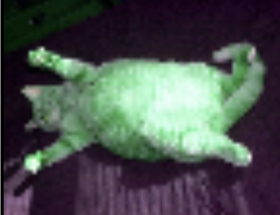
变色
调整色调，饱和度和亮度 （例如 [0.5, 1.5]）
亮度
色调

Slide 9
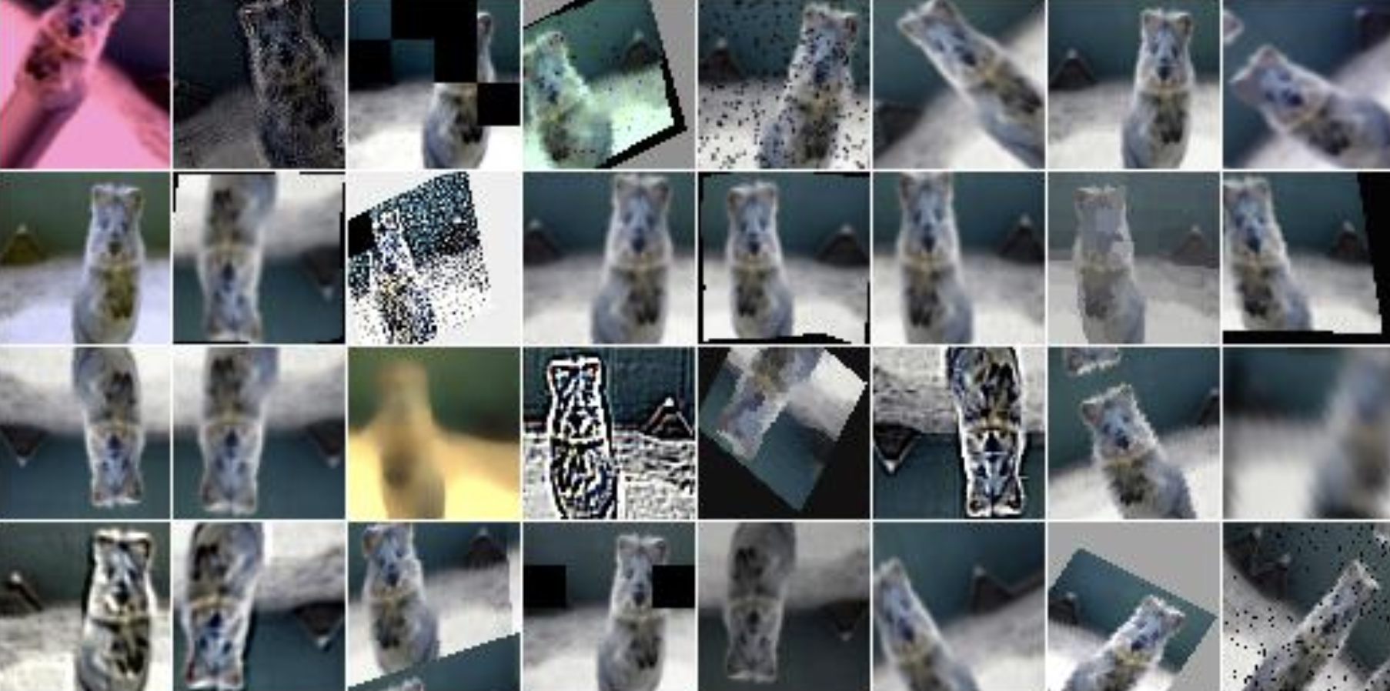
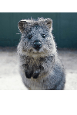
更多方法
https://github.com/aleju/imgaug

Slide 10
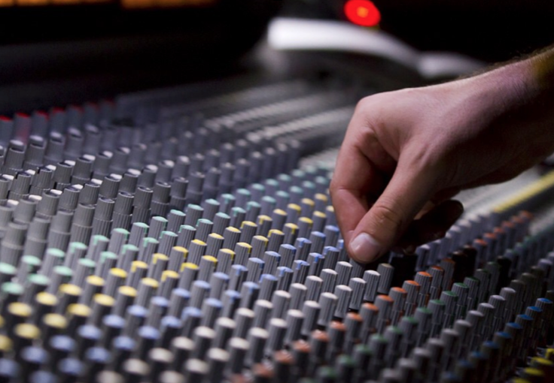
微调

Slide 11
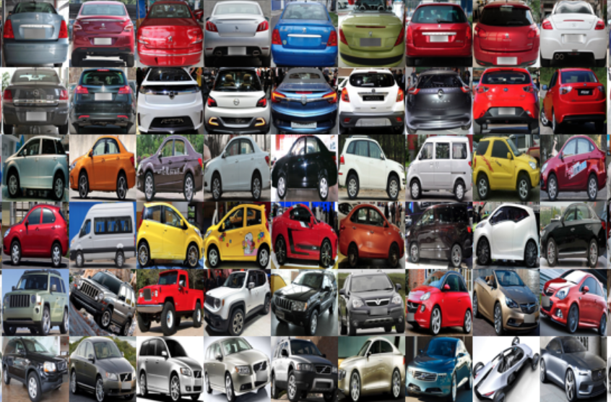
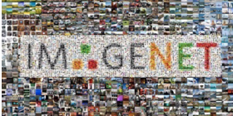
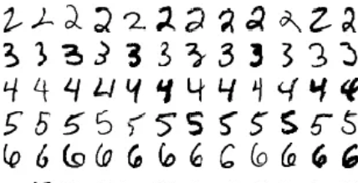
标记数据集非常昂贵
现有数据集
# 样本 | 1.2 M | 50K | 60 K
# 类别数 | 1,000 | 100 | 10

Slide 12
网络架构
神经网络可以大致分为两部分
特征提取器将原始像素映射为线性可分离的特征
用线性分类做决定
Softmax 分类器
}
特征提取器

Slide 13
微调
不直接使用原分类器的最后一层的参数，因为标签已更改
}
这些层可能对我的数据集是很好的特征提取器
源数据集
目标数据集

Slide 14
微调中的权重初始化
源数据集
目标数据集

Slide 15
微调
将预训练模型h(x)看成 “特征提取器f(x)+分类器g(x)”
有h(x) = f(x)+g(x)=f⸰g(x)
这里f(x)的本质是一个映射函数, 将从图像空间映射到特征向量空间. 这个f(x)是一个类似”保距映射”. 假设有3个图x,y,z .
|x-y|_{human_prec} ≈ a*|f(x)-f(y)|
|x-y|_{prec} <|x-z|_{prec} 则有 |f(x)-f(y)| < |f(x)-f(z)|
Notes:
https://zhuanlan.zhihu.com/p/358278241
2023 04 23 linc

Slide 16
微调训练
在已有神经网络(backbone)上微调目标数据集，但具有强大的正则化
使用较小的学习率
使用较少的迭代周期
如果源数据集比目标数据集更复杂，则微调通常会得到更高质量的模型

Slide 17

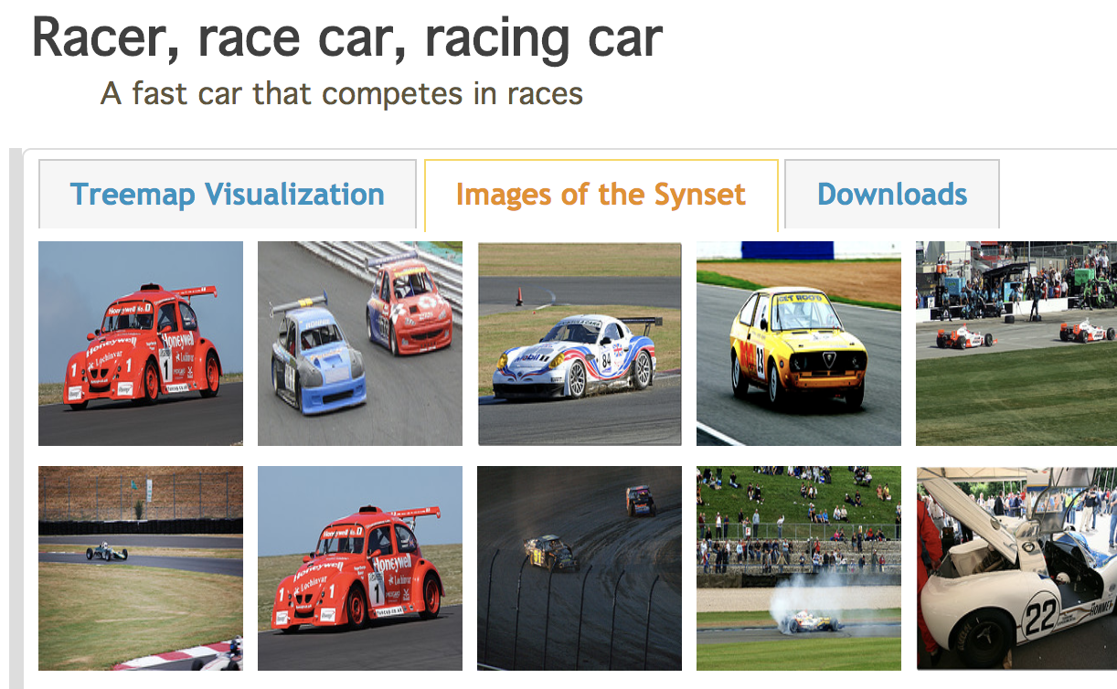
重用已有分类器的参数
源数据集可能包含目标数据集中的某些类别
在初始化期间使用来自预训练模型的相应权重向量

Slide 18
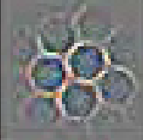
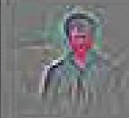
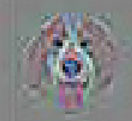
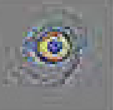
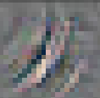
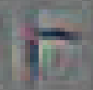
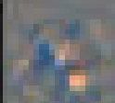
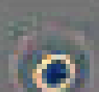
修复一些层
神经网络学习分层特征表示
低层特征是通用的
高层特征与数据集中的对象更相关
在微调期间修复底层的参数
另一个强有力的正则

Slide 19
样式迁移

Slide 20
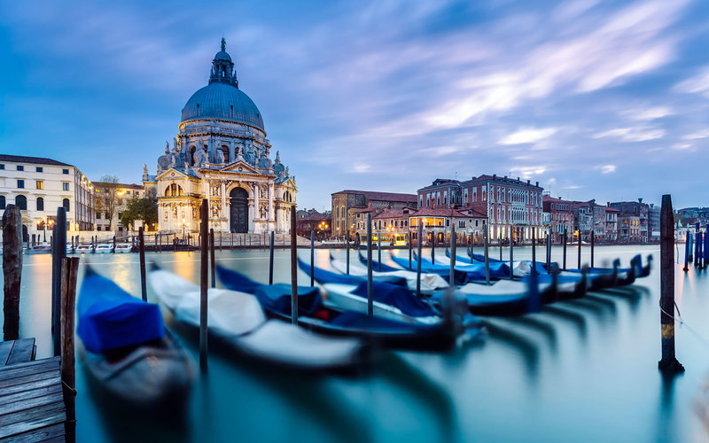
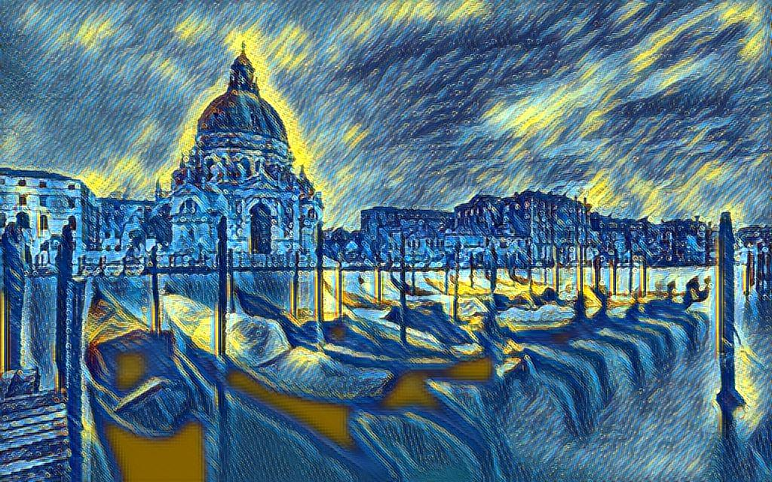
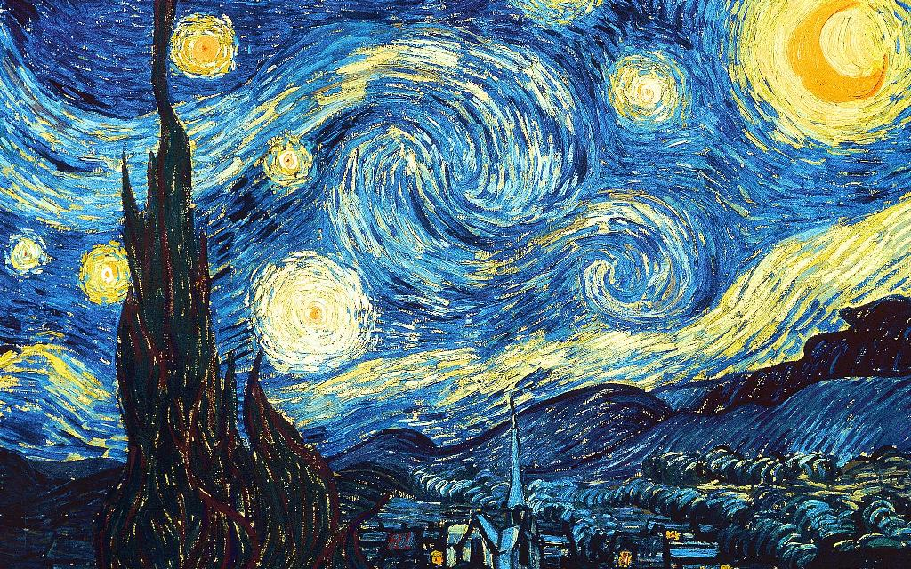
+
https://github.com/zhanghang1989/MXNet-Gluon-Style-Transfer/

Slide 21
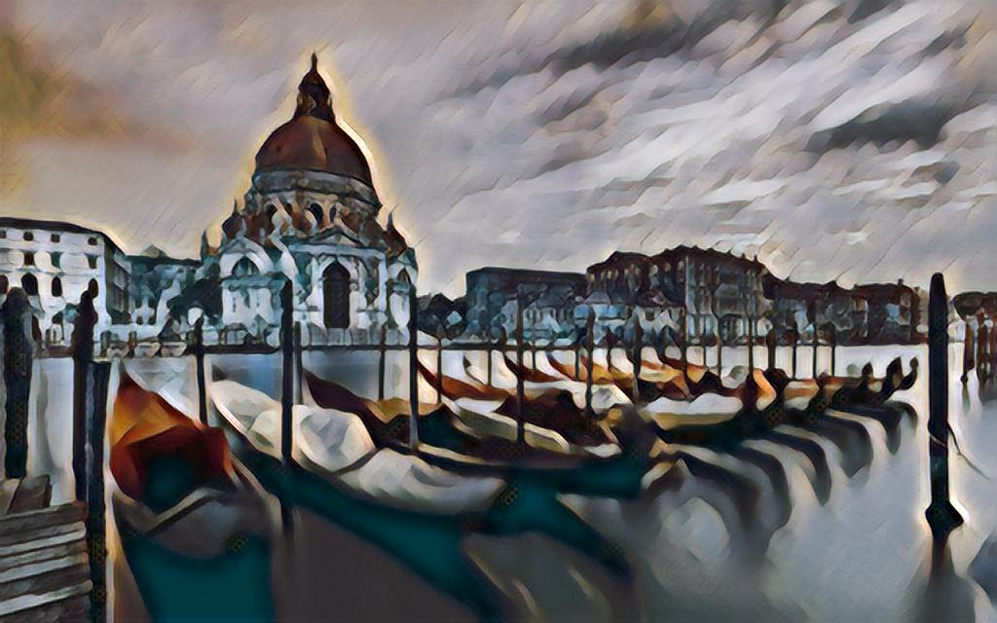
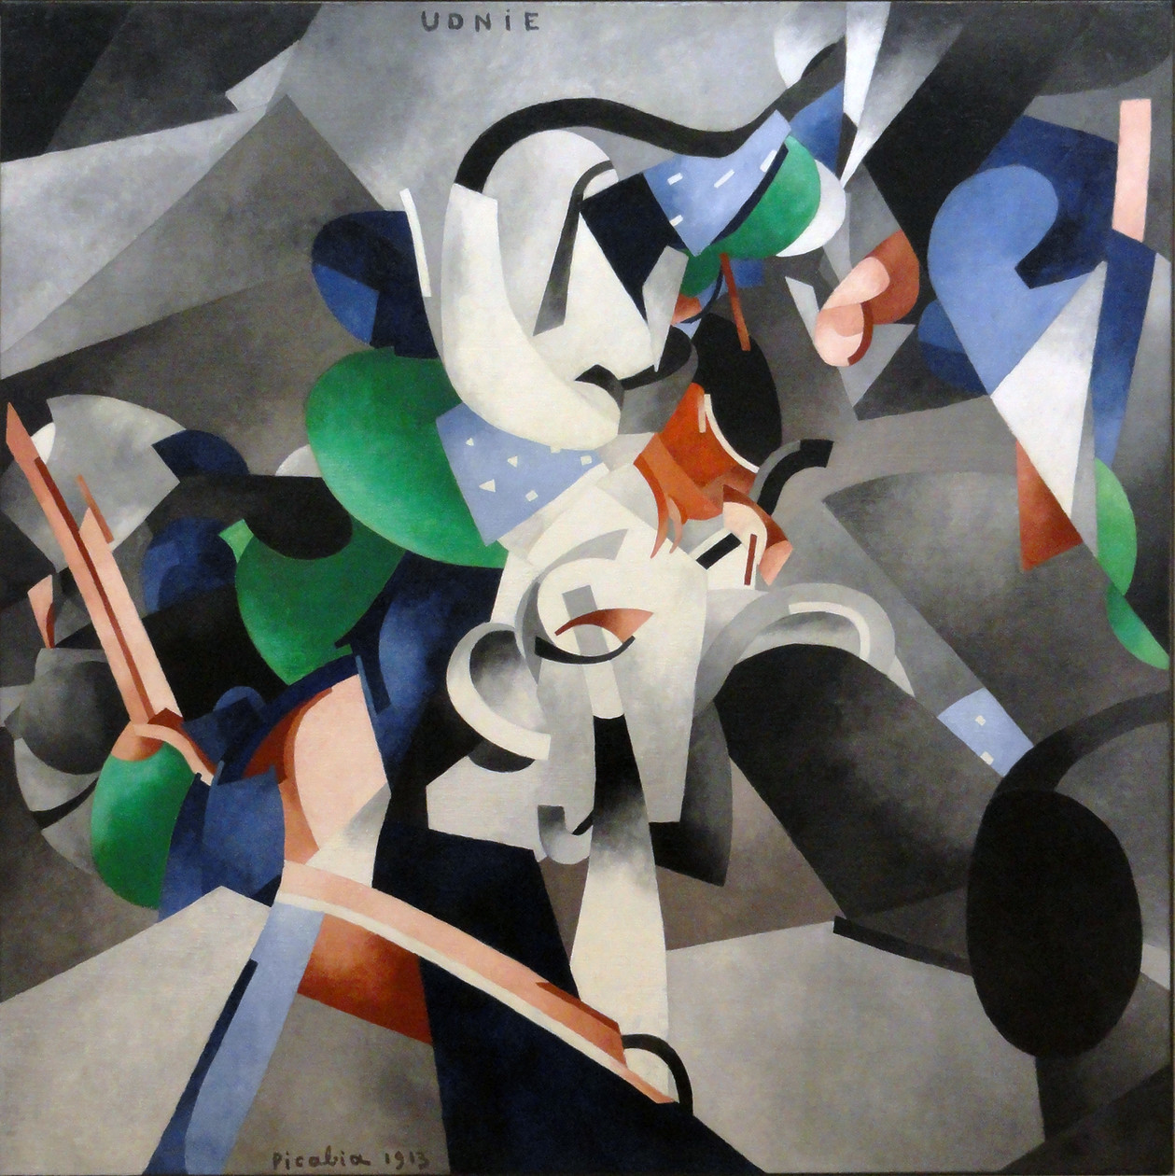
+

Slide 22
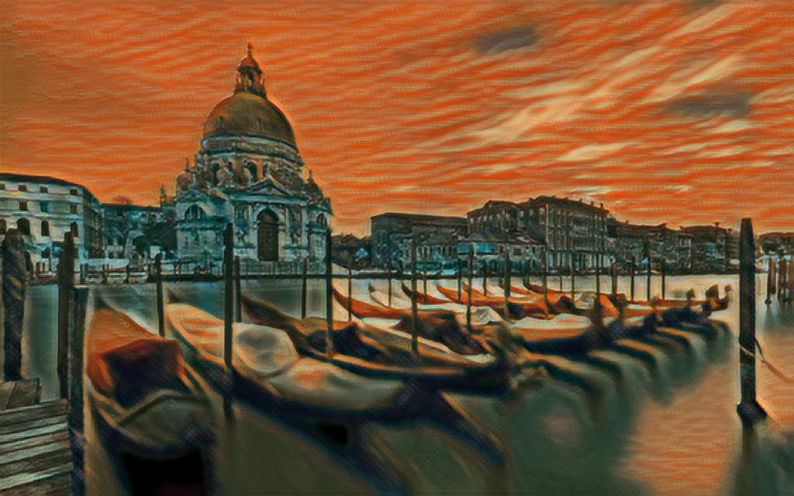
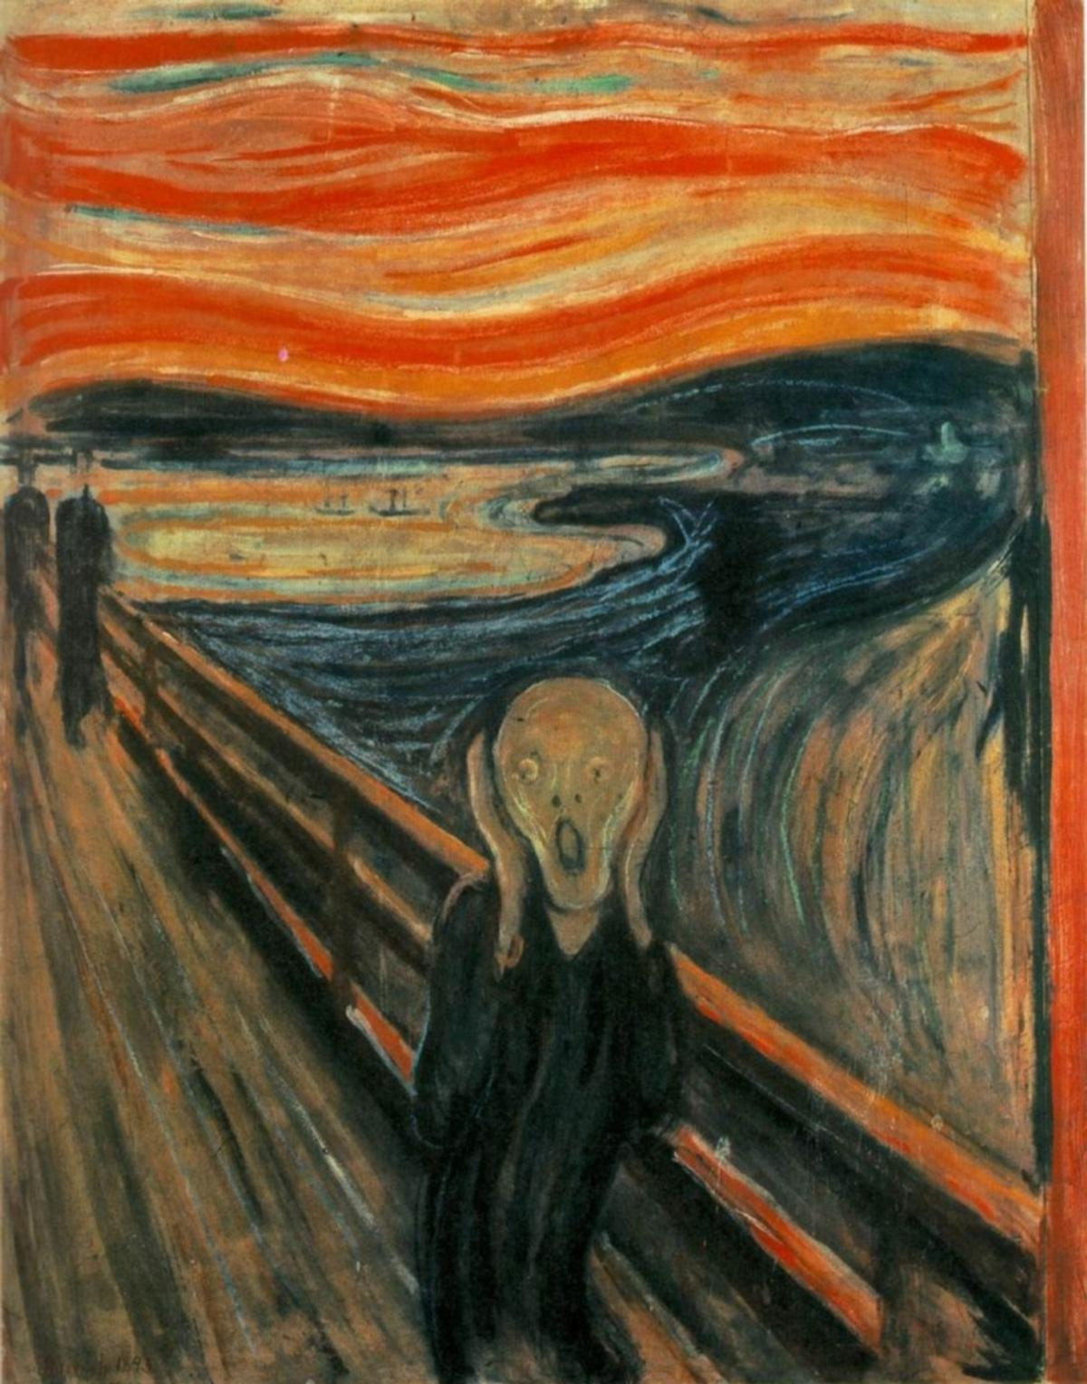
+

Slide 23
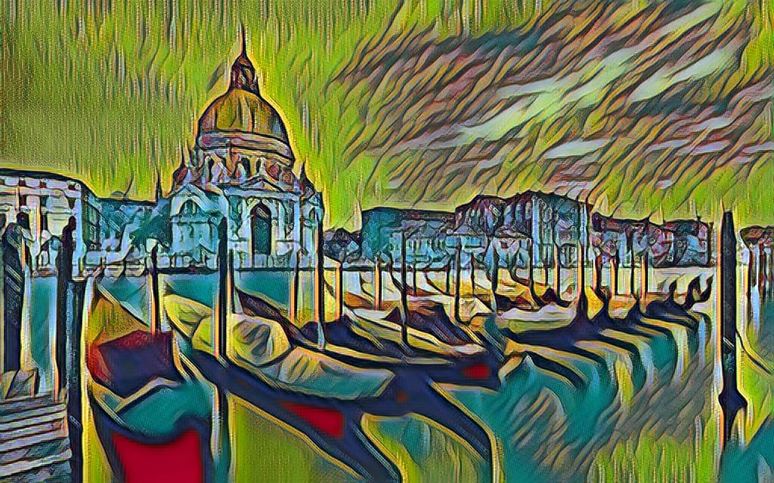
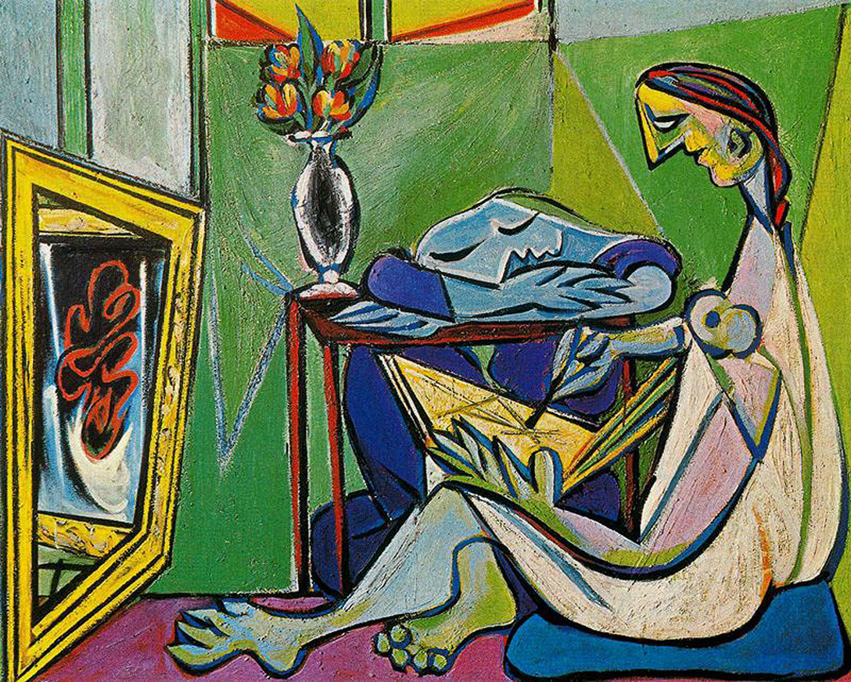
+

Slide 24
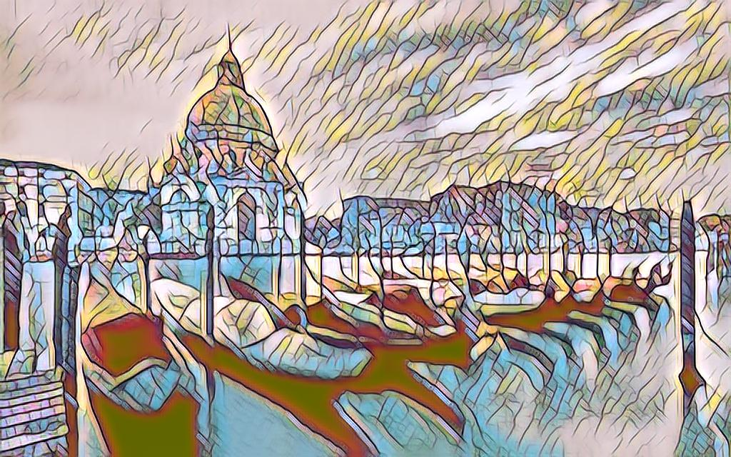
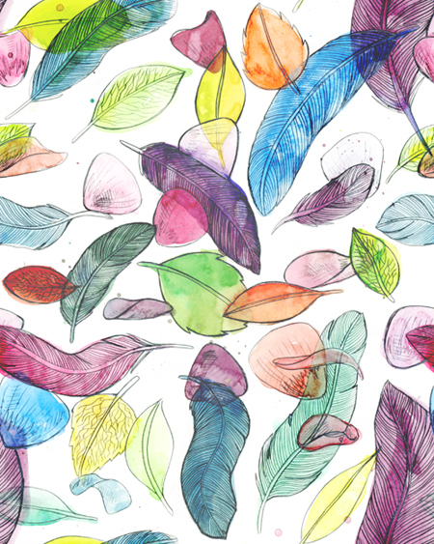
+

Slide 25
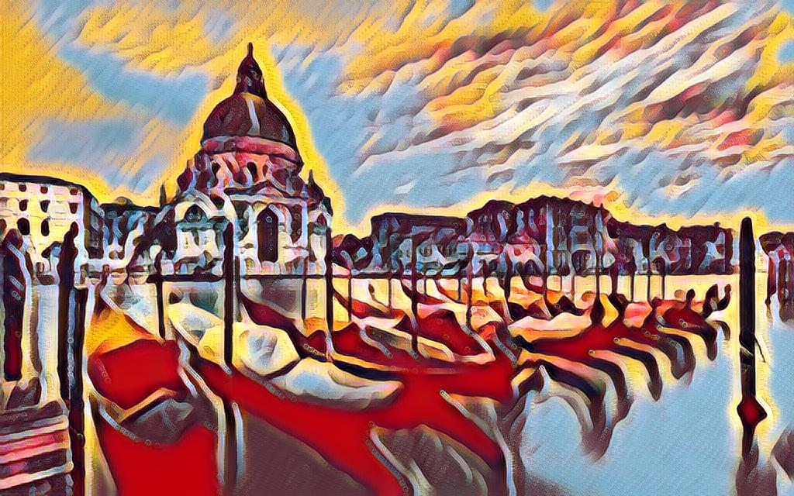
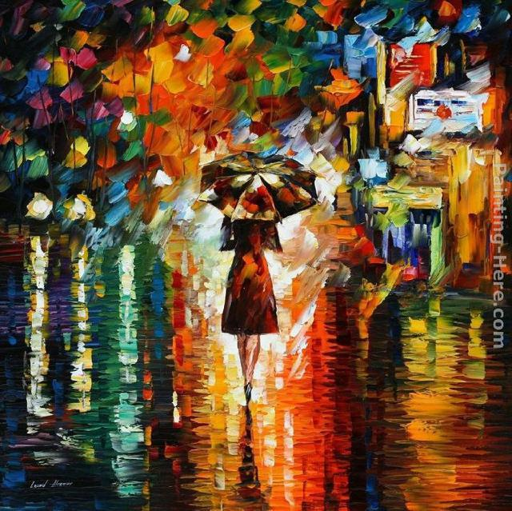
+

Slide 26
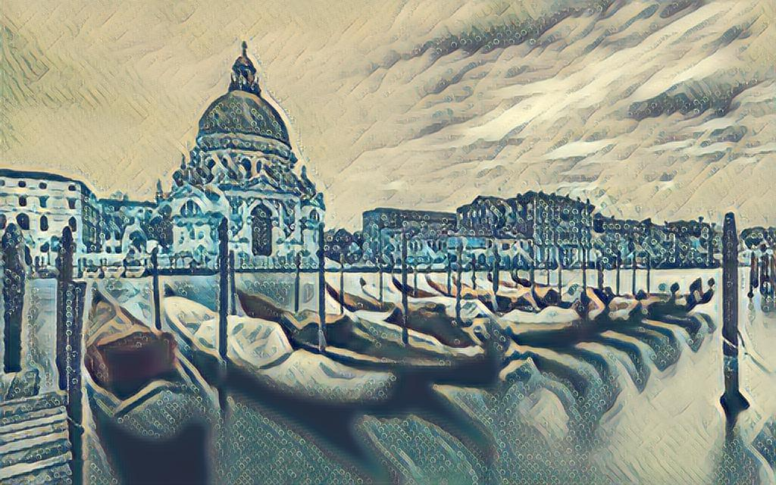
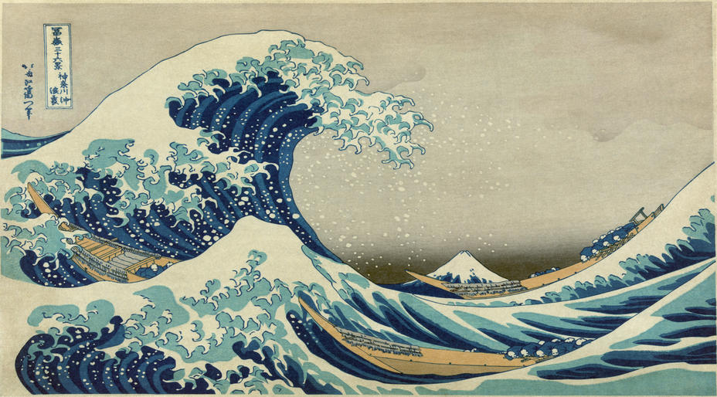
+

Slide 27
神经元风格
学习合成图像：
内容图像中的内容
样式图像中的样式
$$arg\min_{I}w_{1}ℓ_{content}(I_{content},I)+w_{2}ℓ_{style}(I_{style},I)+w_{3}ℓ_{noise}(I)$$

Slide 28
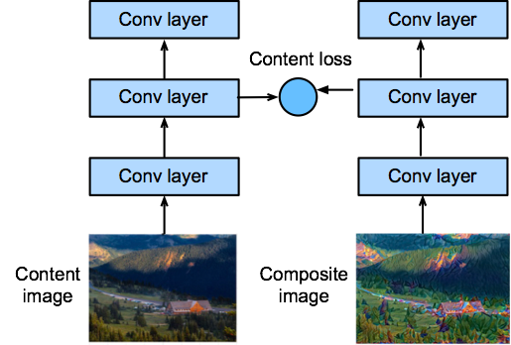
内容损失
将内容图像和合成图像都放入 CNN
比较双方的平方损失
底层匹配细节
顶层匹配全局内容

Slide 29
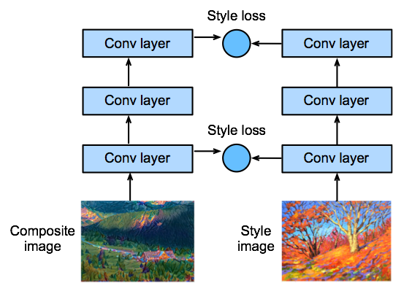

样式损失
格拉姆矩阵（Gram matrix）$G$：
$G_{i,j}$ 是通道 i 和 j 之间的内积
通过平方损失比较内部层输出的$G$
底层匹配本地样式
顶层匹配全局样式

Slide 30


噪声损失
学习的合成图像可能具有许多高频噪声
使用总变差损失来降噪
$$\underset{i,j}{∑}|x_{i,j}−x_{i+1,j}|+|x_{i,j}−x_{i,j+1}|$$

Slide 31
总损失函数
$$arg\min_{I}w_{1}ℓ_{content}(I_{content},I)+w_{2}ℓ_{style}(I_{style},I)+w_{3}ℓ_{noise}(I)$$

Slide 32

视频

Slide 33
总结
图像增广
微调
低层特征可通用
高层特征重新初始化
样式迁移
内容损失
样式损失
总损失函数

